Slide 1
СЭВ – что это?
причины синдрома эмоционального выгорания
и правильная диагностика

Slide 2
Как вы думаете?
Почему среда – это маленькая пятница?

Slide 3
Синдром эмоционального выгорания
Синдром эмоционального выгорания (англ. burnout) — понятие, введённое в психологию американским психиатром Г. Фрейденбергером в 1974 году, проявляющееся нарастающим эмоциональным истощением.
В МКБ-10 синдром выгорания был описан под рубрикой Z.73.0 как
«Выгорание — состояние полного истощения».

Slide 4
Факты о СЭВ
Заметен
Время Твоей Жизни
Он существует!
Победит, если ничего не делать
Профилактика легче и приятнее
Не лечится таблетками
Отражается на всей жизни
Касается каждого из нас
Сам не пройдет
Действовать быстро: легко уходит вглубь
Болеть дорого

Slide 5
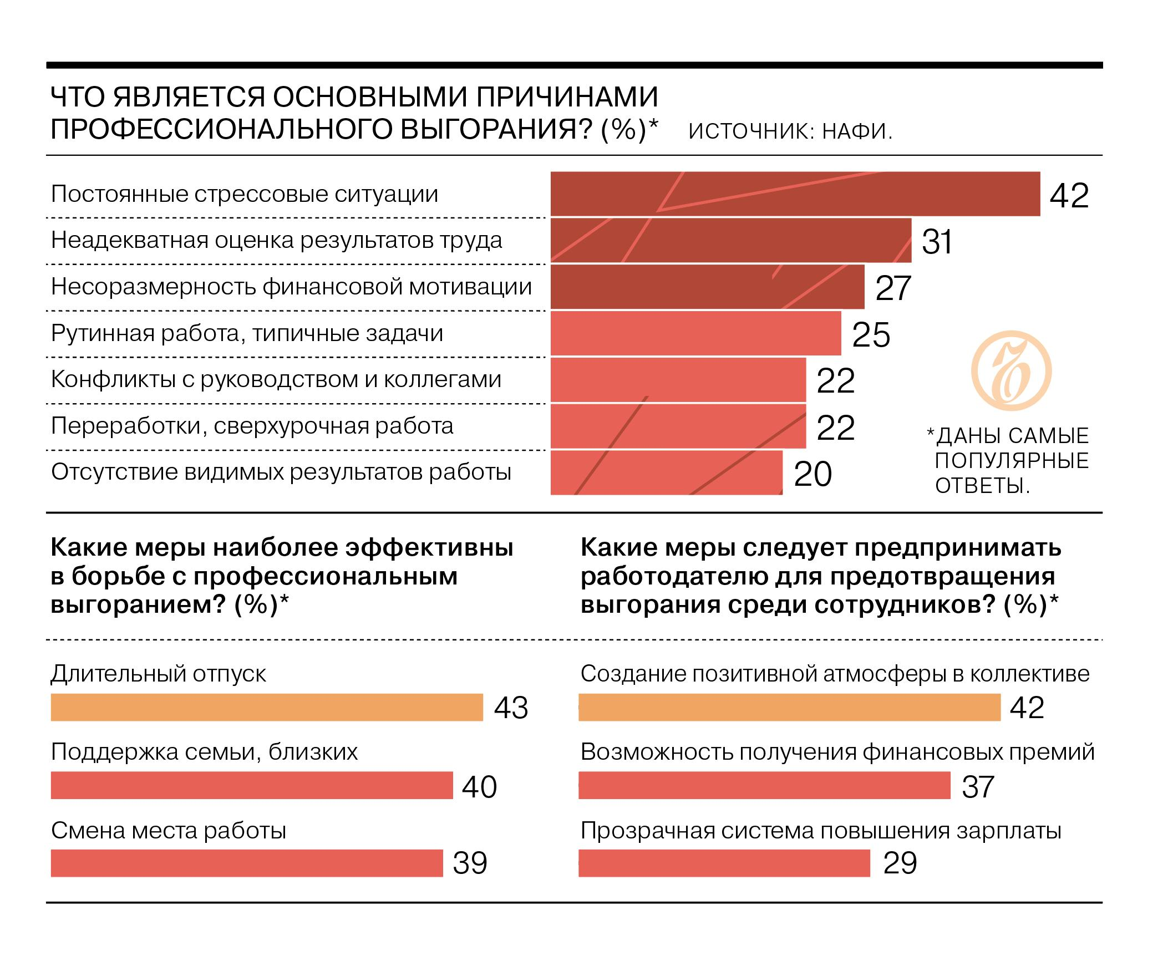
Большинство работающих россиян знакомо с термином «профессиональное выгорание».
Практически каждый второй (45%) сталкивался с ним на практике, показало исследование НАФИ.
42% опрошенных называют основной причиной выгорания постоянные стрессы на работе. Отсутствие карьерного роста и профессионального развития упоминается гораздо реже (18%).
Самой популярной мерой для борьбы с выгоранием россияне считают длительный отпуск.

Slide 7
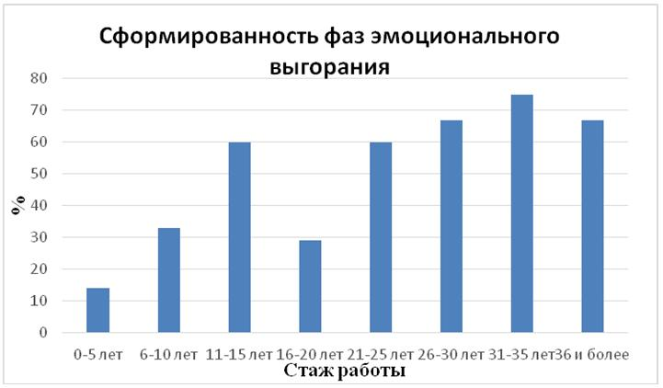
Согласно исследованиям, проведенным Всемирной организацией здравоохранения, более половины работников по всему миру испытывали какие-либо признаки выгорания. Другие исследования показывают, что выгорание часто встречается среди профессионалов в сфере здравоохранения, образования, и информационных технологий.

Slide 8
Как отличить усталость от выгорания?
Вот ключевые признаки, которые помогут вам вовремя заметить проблему и предпринять необходимые шаги для восстановления:
1. Постоянное чувство усталости и истощения.
2. Снижение профессиональной мотивации.
3. Повышенная раздражительность или апатия.
4. Чувство неэффективности и отсутствие достижений.
5. Проблемы со сном.
6. Ухудшение физического здоровья.
7. Отстраненность от личных и профессиональных отношений.

Slide 9
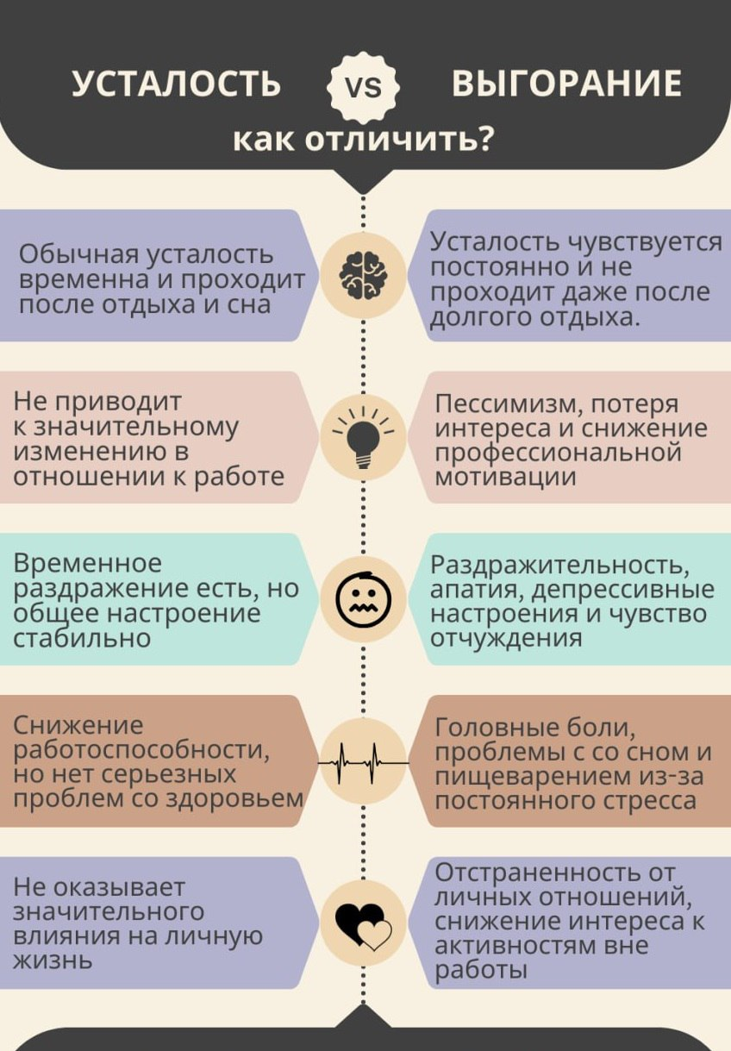
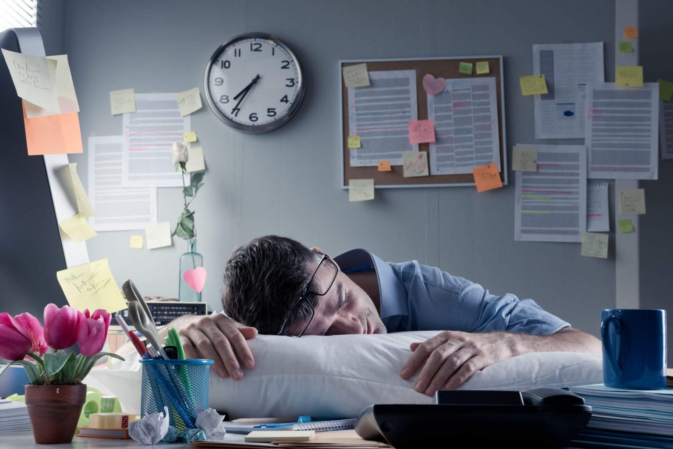

Slide 10
Синдром эмоционального выгорания: стадии развития
1. «Медовый месяц»
Энергия, результат, эйфория, восторг, активность, но…

Slide 11
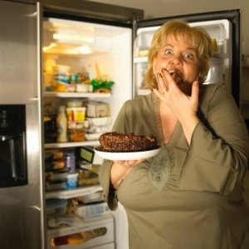
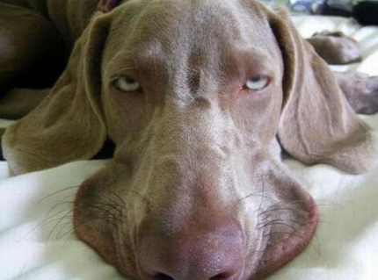
Синдром эмоционального выгорания: стадии развития
2. «Недостаток топлива»
Стабильное истощение. Сложно вернуться в ресурсное состояние
Здоровье
Поведение
Эмоции

Slide 12
Синдром эмоционального выгорания: стадии развития
3. «Болезнь по кругу»
Рушится здоровье. Работать все сложнее. Помощь извне

Slide 13
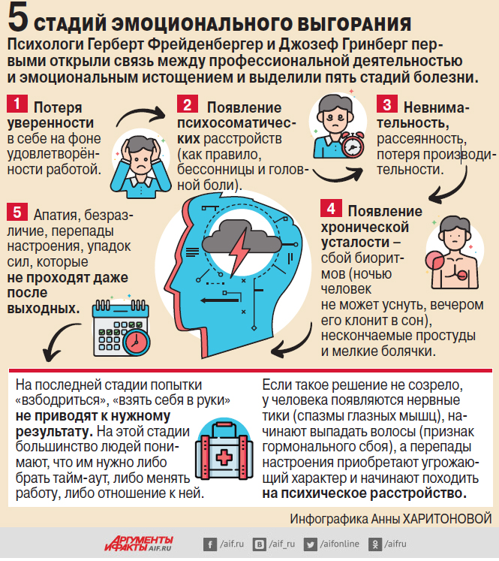

Slide 14
Как правильно диагностировать?
Самодиагностика по маркерам и стадиям
Диагностика эмоционального выгорания личности (В.В. Бойко)
Шкала депрессии Бека, BDI
Консультация профильного специалиста

Slide 15
Выход в том, чтобы не замалчивать

Slide 16
Экспресс-тест: проверьте себя на наличие выгорания
Ответьте на каждый вопрос, выбрав наиболее соответствующий вариант ответа, от 1 до 5, где 1 - "Совсем не верно" и 5 - "Полностью верно".
После завершения теста, мы предоставим вам результат.

Slide 17
Вопросы экспресс-теста
1 - "Совсем не верно"
2-3-4
5 - "Полностью верно".
1. Мне часто не хватает энергии для выполнения повседневных задач.
2. Я испытываю физическую и/или эмоциональную истощенность.
3. У меня появилось чувство безнадежности или отчаяния.
4. Я начал терять радость и интерес к своей работе/учёбе/хобби.
5. У меня возникла апатия и равнодушие к окружающим.
6. Я часто чувствую себя раздражительным и нервным.
7. У меня появляются проблемы со сном (бессонница или, наоборот, чрезмерная сонливость).
8. У меня снизилась производительность или качество работы/учёбы.
9. Я часто испытываю чувство страха или тревоги по поводу будущего.
10. У меня возникли физические симптомы, такие как головные боли, боли в животе или мышцах.

Slide 18
Ключи к тесту
Сумма баллов от 10 до 20: Ваши ответы не указывают на признаки выгорания в данный момент.
Сумма баллов от 21 до 30: У вас есть несколько признаков выгорания, и, возможно, стоит обратить внимание на свое физическое и эмоциональное состояние.
Сумма баллов от 31 до 40: Ваши ответы указывают на наличие выгорания, и, вероятно, это начинает влиять на вашу жизнь и здоровье. Рекомендуется обратиться за поддержкой к специалисту.
Сумма баллов от 41 до 50: Ваши ответы говорят о серьезных признаках выгорания, которые, возможно, значительно затрудняют вашу жизнь. Рекомендуется обратиться к компетентному специалисту для профессиональной помощи.
Напишите в комментариях, сколько баллов вышло у вас?

Slide 19
Вы всегда можете получить поддержку
Корпоративный коуч-психолог: e.gudino@hr-team.pro

Slide 20
На следующих вебинарах
03.04 - Вебинар "Эффективные и неэффективные внутренние установки, влияющие на наше состояние"
10.04 - Вебинар "Эмоции и стрессоустойчивость - как стать более стрессовыносливым?"
17.04 - Вебинар "Work-life balance и тайм-менеджмент"
Не переключайтесь ☺

